Slide 1


LABORATORIO BASICO
EN
HEMOSTASIA
Dr. Davoli, Mauro
Hematologo

Slide 2

OBJETIVOS
1- Breves nociones de fisiología de la coagulación.
2- Comprender las Pruebas Básicas de la Coagulación.
3- Aplicación a la practica Clínica

Slide 3
PRUEBAS BASICAS
1)HISTORIA CLINICA
2) EXTENDIDO DE SANGRE
3) TIEMPO DE PROTROMBINA O DE QUICK
4) TIEMPO PARCIAL DE TROMBOPLASTINA ACTIVADO
5)TIEMPO DE TROMBINA
6)DISOLU. UREA 5 MOLAR (XIII)
8) OTROS

Slide 4
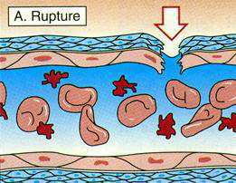

HEMOSTASIA
Etimología: Hemo y stasis.
- La hemostasia es un conjunto de mecanismos para cohibir las hemorragias.

Slide 5
Mecanismos de la hemostasia
1.- La vasoconstricción capilar que reduce la perdida de la sangre y disminuye el flujo sanguíneo por el sitio de la lesión.
2.- La aglomeración (adhesión y agregación) de plaquetas en la pared del vaso lesionado, que constituye la hemostasia primaria.
3.- La activación de los factores de la coagulación que provoca la formación de una red estable de fibrina sobre el trombo plaquetario o hemostasia secundaria.
4.- Fibrinolisis.
* Es importante señalar que los vasos de menor calibre (capilares venosos y arteriales) sellan por vasoconstricción. Los de mediano calibre requieren de mecanismo hemostático y los de gran calibre necesitan de la sutura.

Slide 6
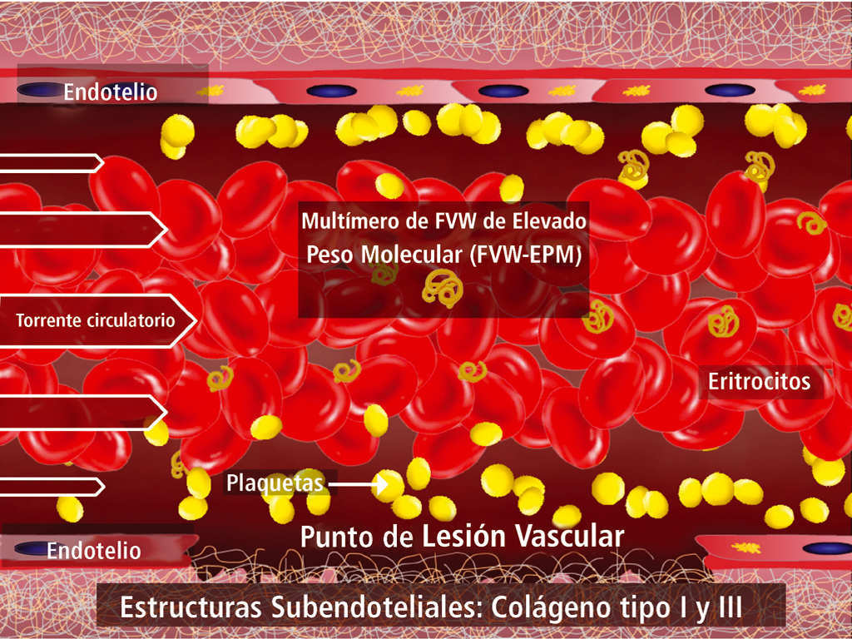

Slide 7
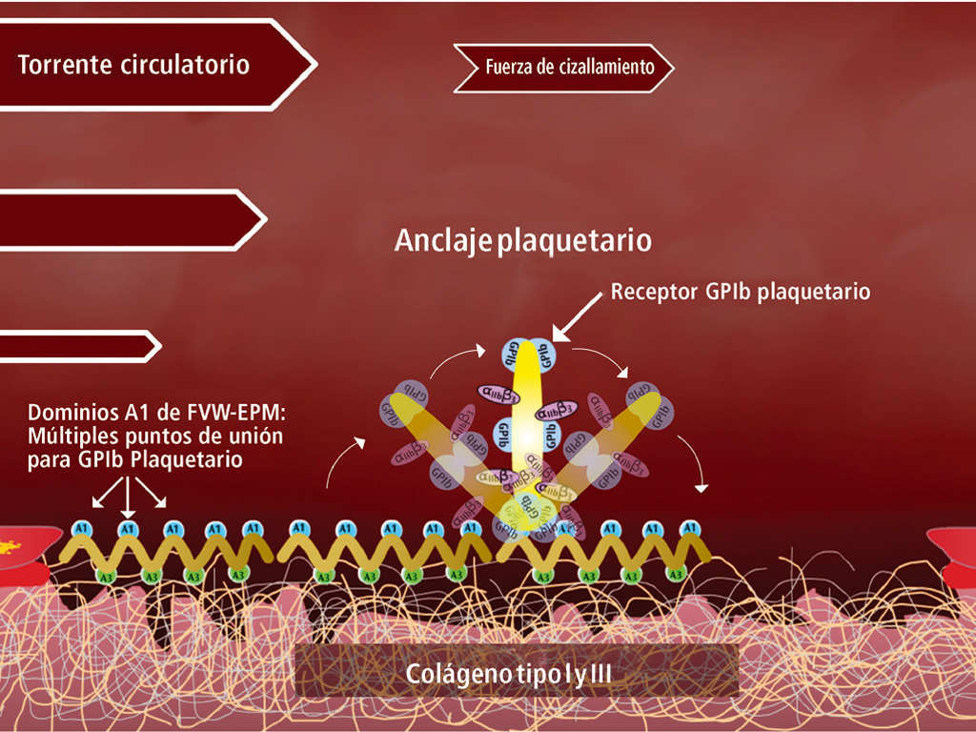

Slide 8
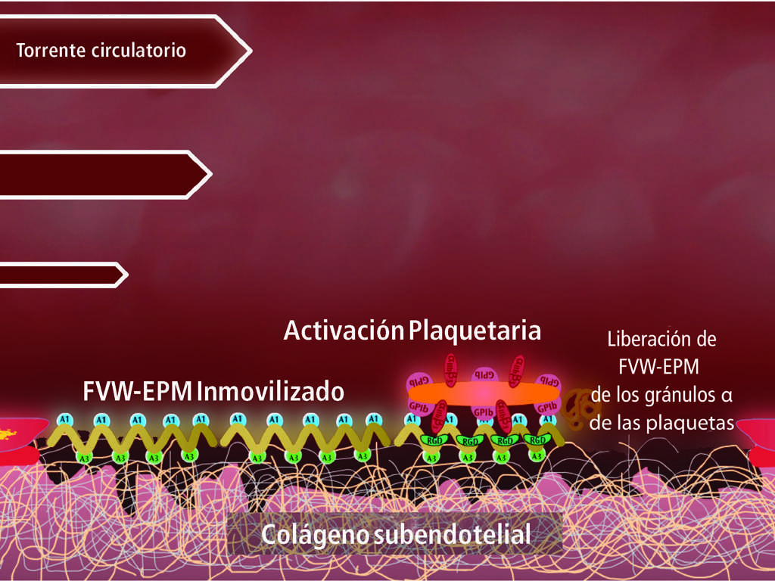

Slide 9
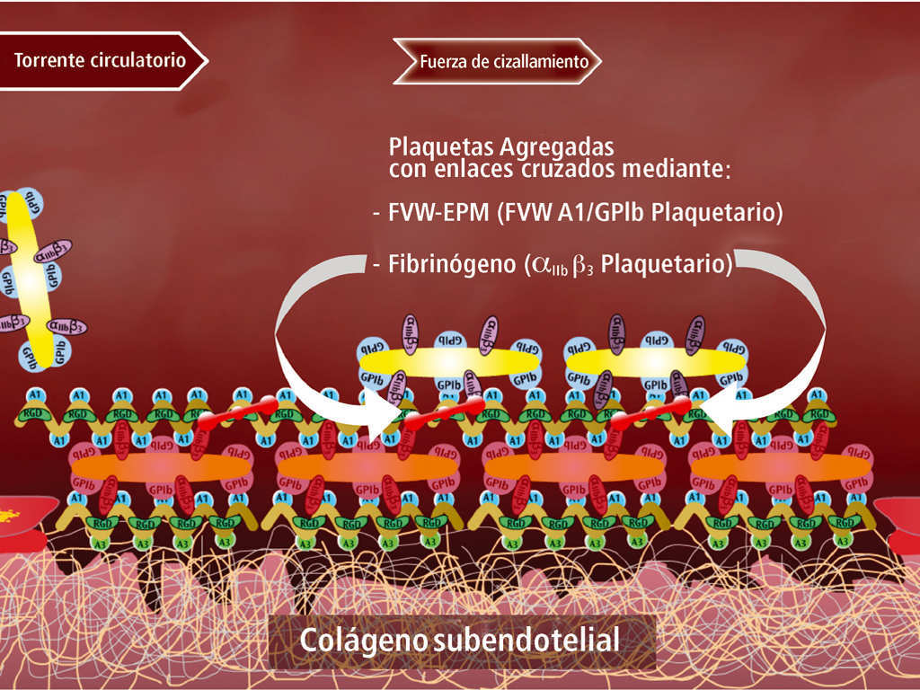
GP IIb
C2 - RGD

Slide 10
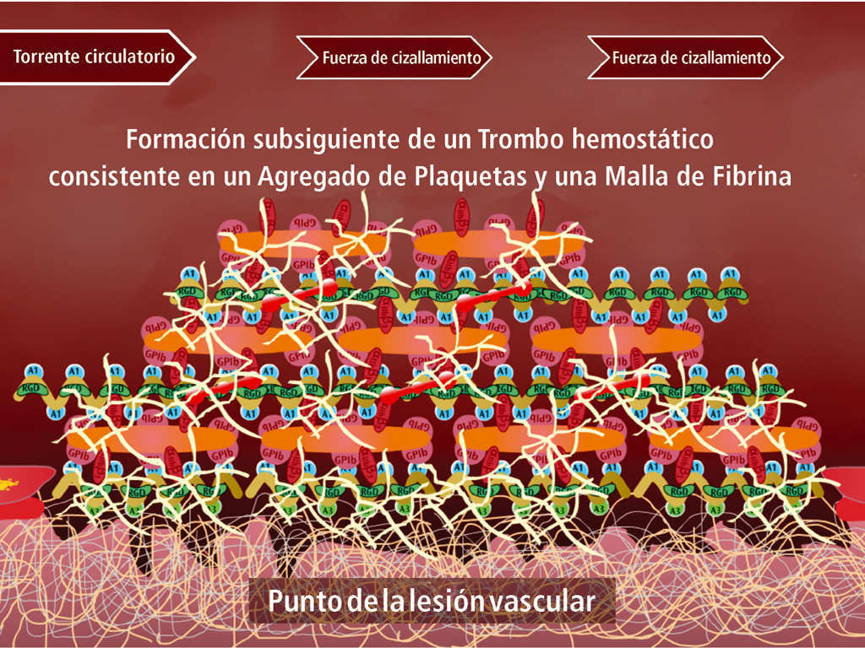

Slide 11
TODOS ESTOS PROCESOS PASAN EN UN LUGAR
Y A DIFERENTES VELOCIDADES

Slide 12

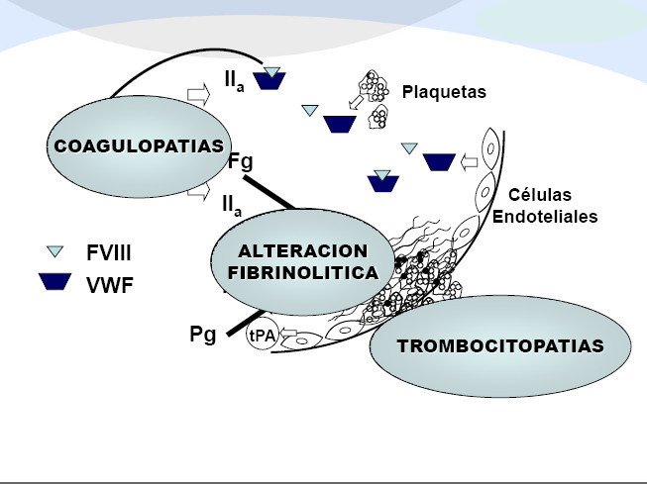
REPASEMOS CONCEPTOS

Slide 13
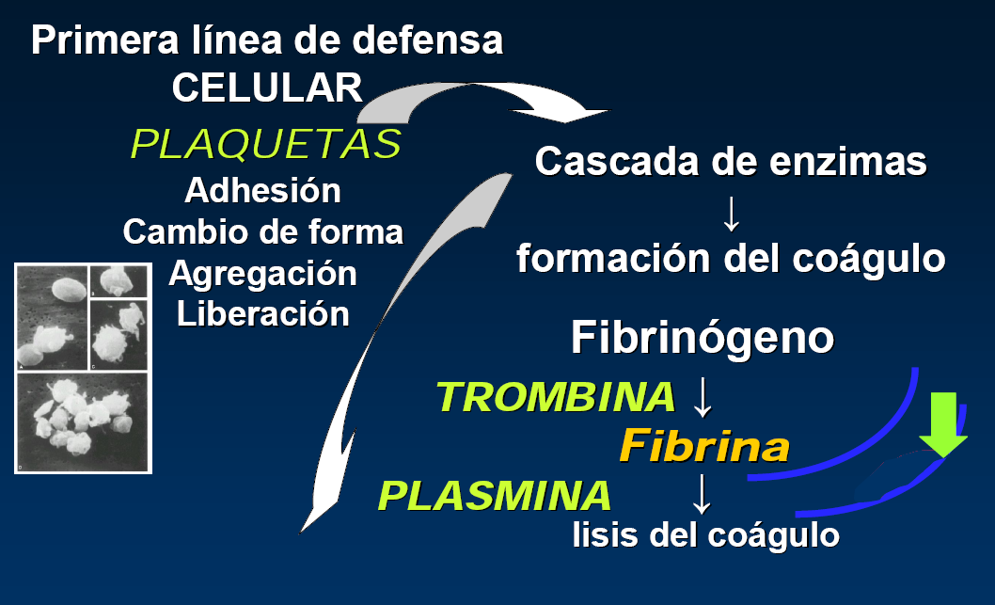

Slide 14
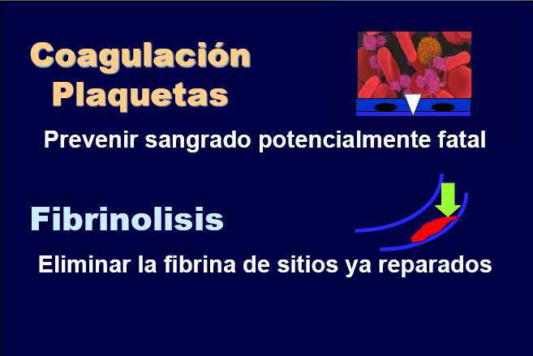

Slide 15
HEMOSTASIA
BALANCE ENTRE LOS MECANISMOS PROCOAGULANTES Y ANTICOAGULANTES
PLAQUETAS
FACTORES
PLASMÁTICOS
ACTIVADORES
DEL
PLASMINÓGENO
COAGULACIÓN
FIBRINÓLISIS
INHIBIDORES
AT - PZI
PC – PS – PZ
HC II - TFPI
INHIBIDORES
α 2 ANTIPLASMINA
α 2 ANTITRIPSINA
α 2 MACROGLOBULINA
CI INHIBIDOR
PAI - TAFI

Slide 16
Riesgo de
sangrado
Riesgo de
trombosis
Rango normal
Concentración de los factores
y Plaquetas

Slide 17
Componentes del Sistema de Coagulación
Proteína Integral de Membrana: Factor Tisular
Factores de Contacto: XII - PK – HMWK
Serino Proteasas:
    Vitamina K dependientes: II - VII - IX - X
    No Vitamina K dependientes: PK - XII - XI
Cofactores: V – VIII(vW)
Sustrato: Fibrinógeno
Transpeptidasa: XIII
Fosfolípidos: Células endoteliales y Plaquetas
Iones: Ca++ - Mg++
Inhibidores: AT - Cof. II Hep - PS - PC - TFPI -
PZ / PZI - C1q Inh.

Slide 18
Vida media de las proteínas
K-dependientes
Proteína Vida-media
Factor VII 4–6 horas
Factor IX 24 horas
Factor II 60 horas
Factor X 48–72 horas
Proteína C 8 horas
Proteína S 30 horas
Notes:
An anticoagulation effect generally occurs within 24 hours after drug administration. Peak effect may be delayed 72–96 hrs. The effect may be more pronounced as effect of daily maintenance doses overlap.
These coagulation proteins are depleted at rates of their elimination half-lives. The anticoagulation effect is delayed until newly produced dysfunctional vitamin-K dependent clotting factors replace the existing normal ones as they are cleared from circulation.
Anticoagulants have no direct effect on established thrombus. The goal of therapy is to reduce extension of the formed clot and secondary complications.
Wittkowsky A. Warfarin pharmacology. In: Ansell J., Oertel L.& Wittkowsky A, eds. Managing oral anticoagulation therapy. Gaithersburg: Aspen, 1997 pp 4B-1:1-3.
Coumadin® (Warfarin Sodium Tablets, USP) Crystalline, Prescribing Information (1998), DuPont Pharmaceuticals Company.

Slide 19
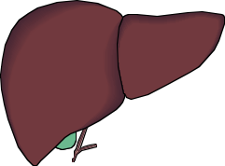
Factores Vitamina K Dependiente
Vitamina K
VII
Utilización reducida de Vitamina K
Síntesis alterada de los Factores de Coagulación
IX
X
II
A.Orales
Notes:
The model in this slide provides a simplified explanation for the antagonism of clotting factor biosynthesis by warfarin. The cyclic interconversion of vitamin K from its vitamin K epoxide (KO) back to its hydroquinone (KH₂) form, which occurs under normal physiological and dietary conditions, is disrupted in the presence of pharmacologically effective doses of warfarin. This metabolic disruption of the cycle results in decreased availability of the active cofactor form of vitamin K, vitamin K hydroquinone (KH₂). The result is decreased presence of γ-carboxyglutamic acid in the vitamin K-dependent clotting factors.
Warfarin inhibits the enzymatic conversion (by reductases) of KO to its active cofactor form, KH₂. This inhibition decreases the amount of KH₂ available to participate in the conversion of prothrombin to its biologically active form. In order for prothrombin to have normal biological activity, between 10-13 glutamic acid (glu) residues must be converted to γ-carboxyglutamic acid (gla) residues. This reaction requires the addition of a second carboxyl group (-COOH) to glutamic acid residues.
Bovill EG, Mann KG, Lawson JH, Sadowski, J. Biochemistry of vitamin K: implications of warfarin therapy. In: Ezekowitz MD, ed. Systemic cardiac embolism. New York:Marcel Dekker, 1994 pp 31-54.
Hirsh J, Ginsberg JS, Marder VJ. Anticoagulant therapy with coumarin agents. In: Colman RW, Hirsh J, Marder VJ, Salzman EW, eds. Hemostasis and thrombosis, 3rd ed. Philadelphia: J.B. Lippincott, 1994 pp 1567-1581.

Slide 20
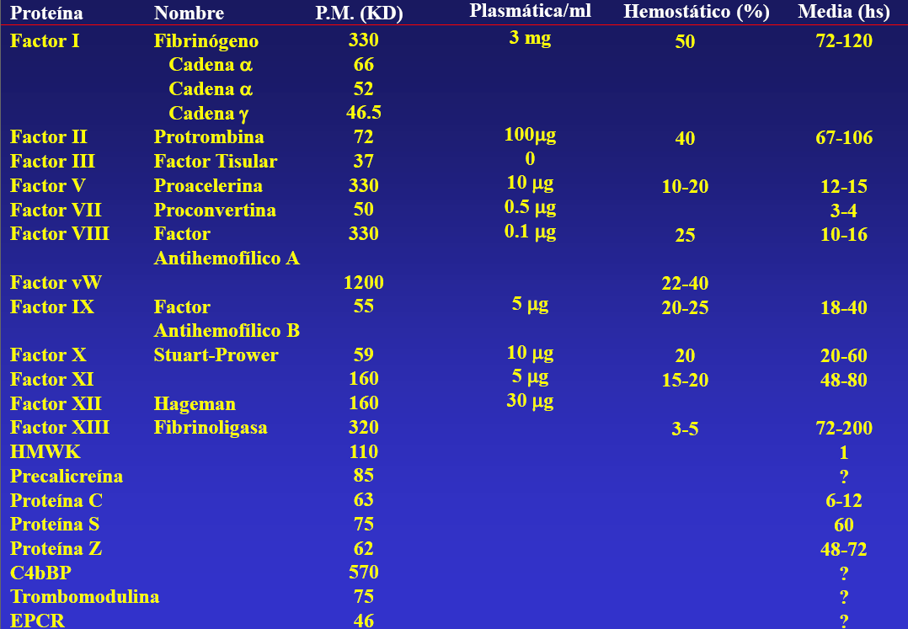

Slide 21
VITAMINA K DEPENDINTE
NO K DEPENDIENTE
V
(Vida media corta)
II
VII
IX
X
EL TP es el primero
que se altera

Slide 22
TEORIAS / MODELOS DEL SISTEMA
DE COAGULACION

Slide 23
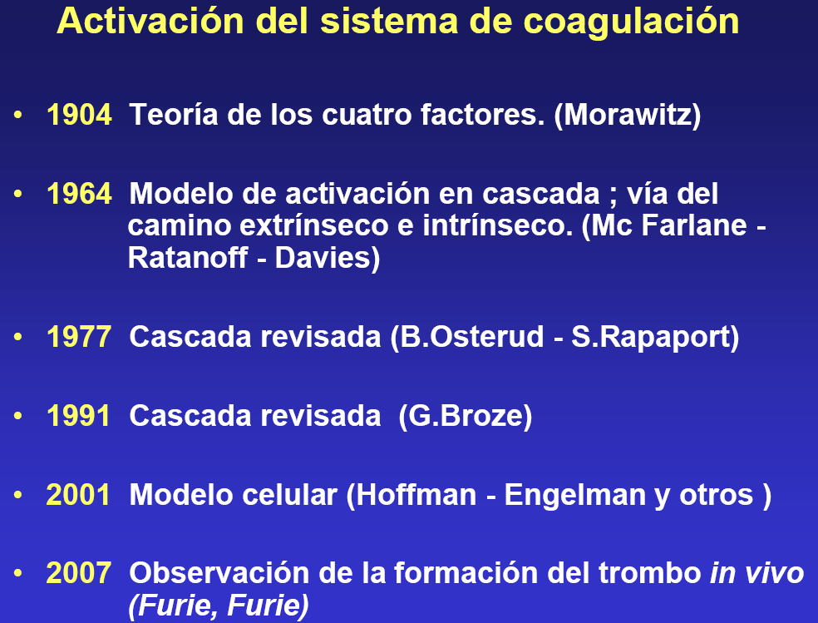

Slide 24
TEORIAS DE LA ACTIVACION DE LA COAGULACION
1904 TEORIA DE LOS 4 FACTORES.
1964 MODELO DE ACTIVACION EN CASCADA CON
TROMBOPLASTINA(VIA INTRIN. EXTRI.) CRITICAS
1977 CASCADA REVISADA.
1991 CASCADA REVISADA (G. BRAZER)
2001 MODELO CELULAR DE HOFFMAN
2007 OBSERVACION DE LA FORMACION DEL TROMBO
EN VIVO (FURIE FURIE). N Engl. V Med. 2008 www.mejm.org

Slide 25
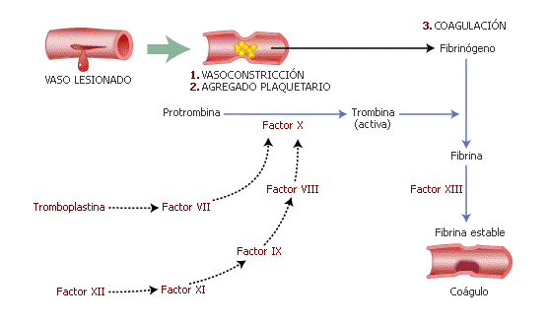
ESQUEMA GENERAL DE LA COAGULACIÓN

Slide 26

Modelo celular de la Hemostasia
Monroe-Hoffman-Roberts
USA

Slide 27
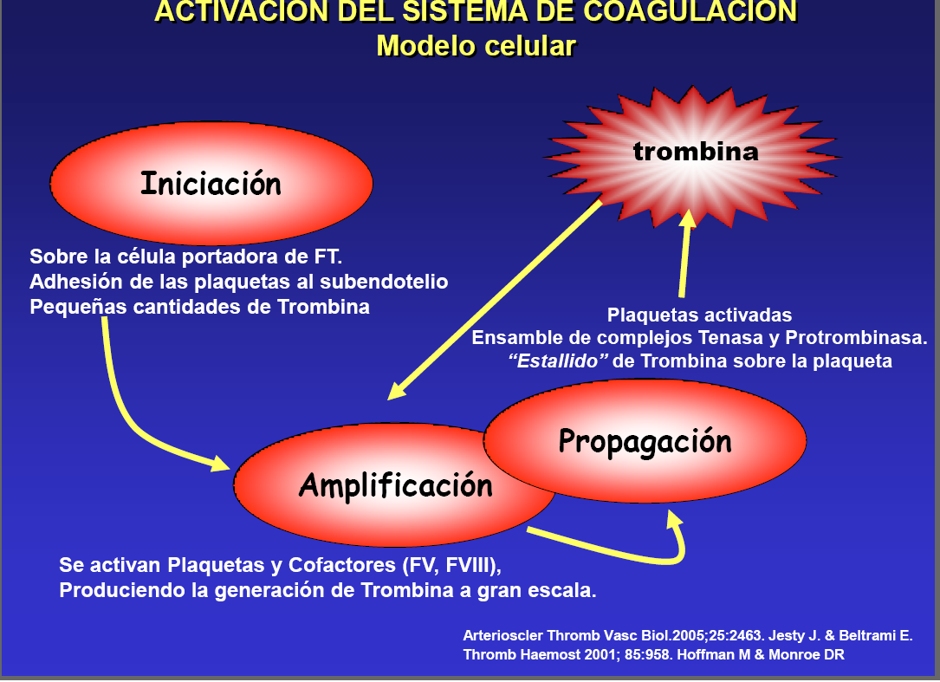

Slide 28
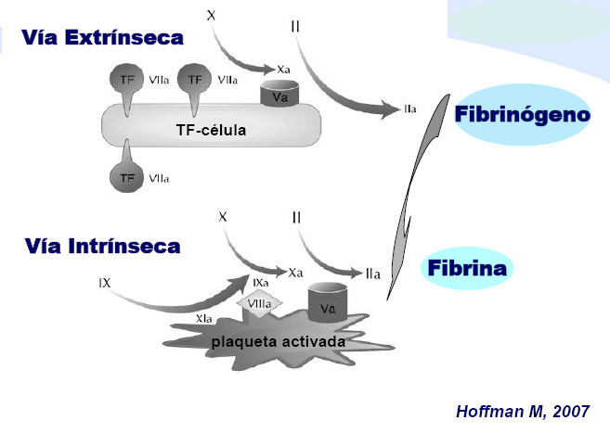

Slide 29
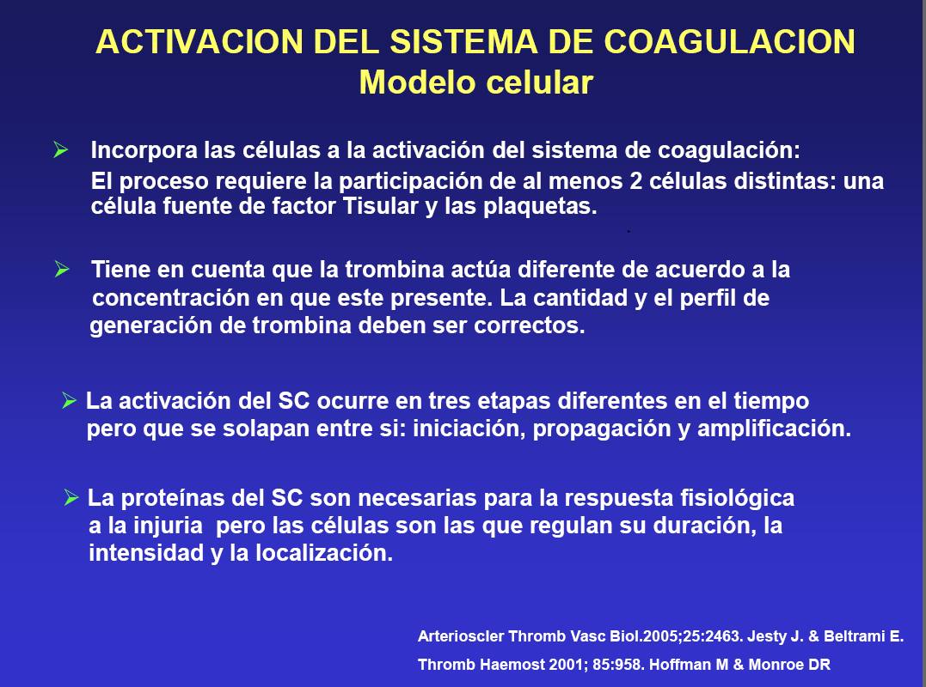

Slide 30
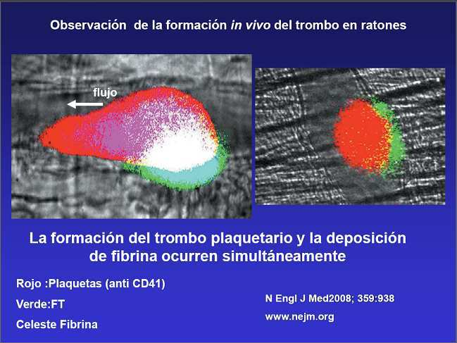

Slide 31
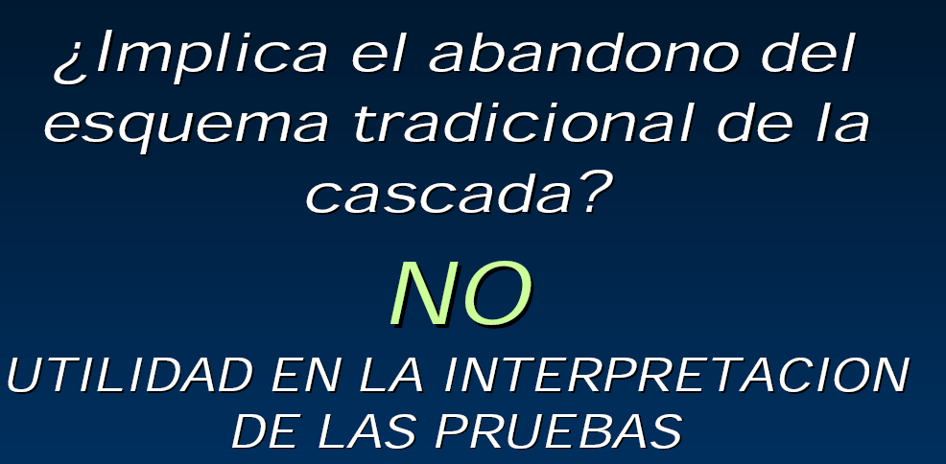

Slide 32

Vìa Intrinseca
Vìa Extrinseca
Fase de contacto a travez de cargas
negativas de la matriz extracelular
Injuria vascular
FT
-
-
-
FC
QAPM
Ca+
PK
K
FT – VIIa
FL
FT – VII - FL
XII
XIIa
X
XI
XIa
Fibrinogeno - I
IX
IXa
Xa
FL
Ca+
Va
Vìa Final Comùn
FL
Ca+
VIIIa
Fibrina Soluble
VIII
IIa
Trombina
XIIIa
II
FIBRINA ESTABLE
XIII

Slide 33
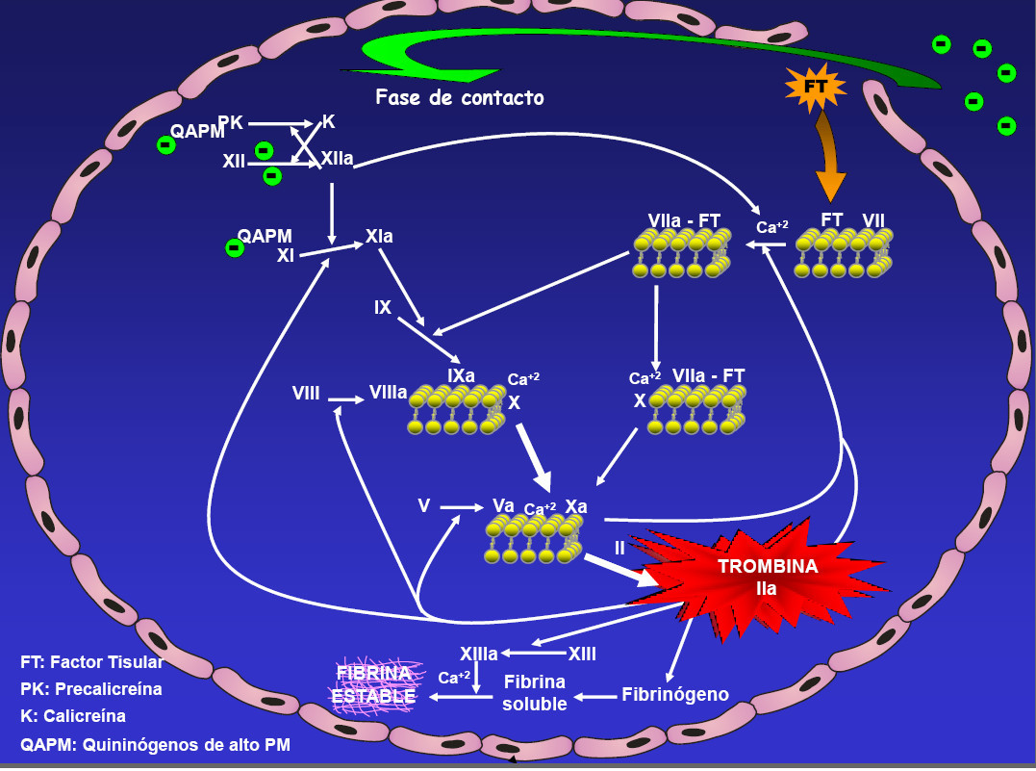

Slide 34
Vìa Intrinseca
Vìa Extrinseca
Fase de contacto a travez de cargas
negativas de la matriz extracelular
Injuria vascular
FT – VIIa
FL –Ca+
FT
-
-
-
FC
QAPM
PK
K
X
XIIa
Vìa Comùn
Fibrinògeno - I
XIa
Xa
FL
Ca+
Va
IXa
FL
Ca+
VIIIa
Vìa Final
Fibrina Soluble
IIa
Trombina
XIIIa
II
FIBRINA ESTABLE
XIII

Slide 35

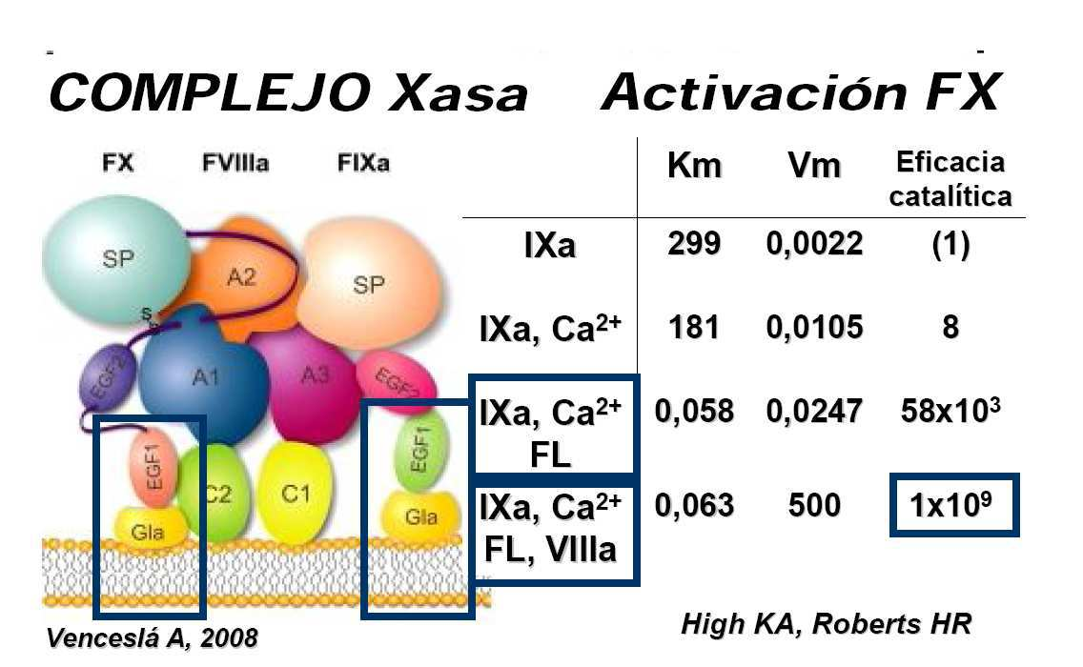

Slide 36
QUE RECORDAR
Vìa Intrinseca
Vìa Extrinseca
FT
Fase de contacto
Cargas Negativas
VII
XII
XI
Vìa Comùn
IX
X
I -Fg
VIII
Vìa Final
V
Fn
XIII
II
IIa
Fn insoluble

Slide 37
FIBRINOLISIS

Slide 38
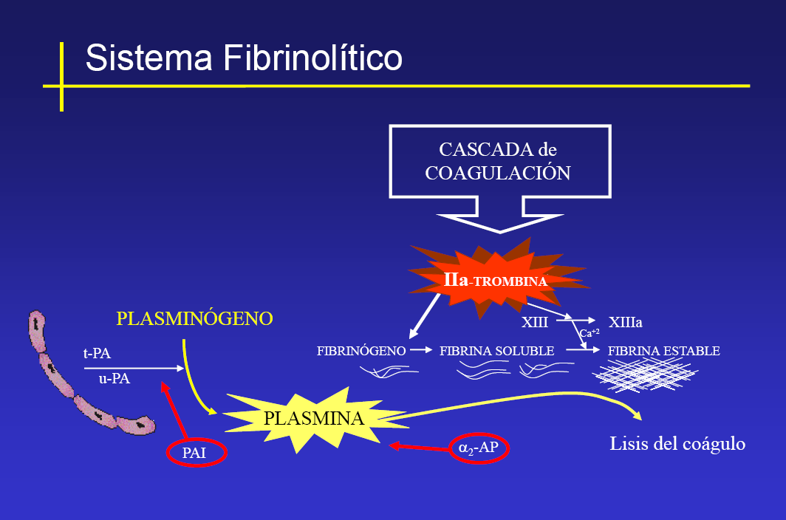

Slide 39
FIBRINOLISIS
TROMBINA
XIII
FIBRINOGENO
FIBRINA SOLUBLE
FIBRINO ESTABLE
PLASMINA
FIBRINOLISIS
PRIMARIA
FIBRINOLISIS
SECUNDARIA

Slide 40
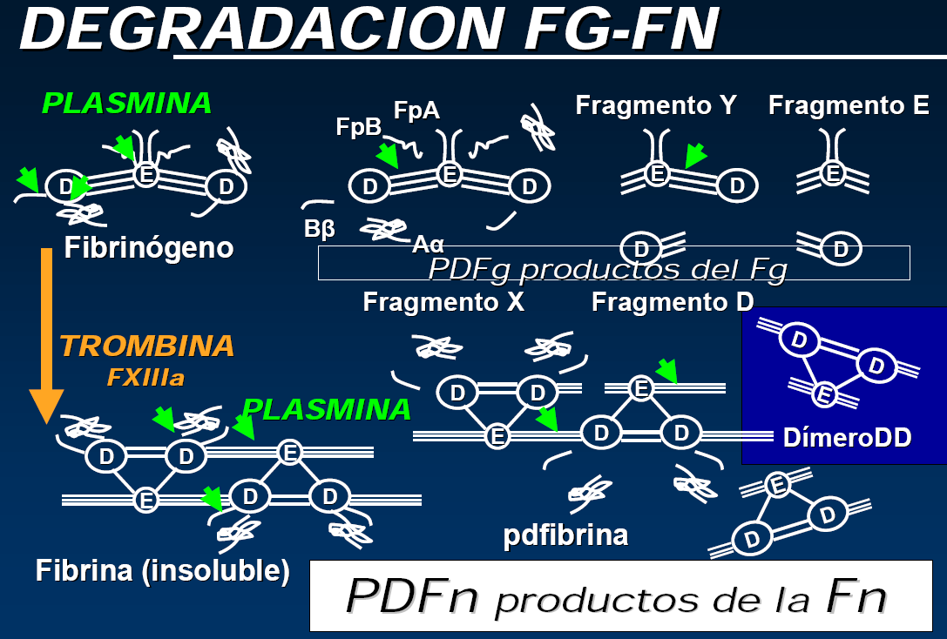

Slide 41
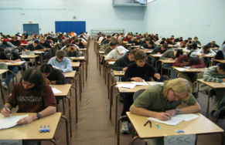
¿PREGUNTA DE EXAMEN?
¿Cual / cuales de estos parámetros de laboratorios se
encuentran alterados en una FIBRINOLISIS SECUNDARIA?
DD
PDF /pdf
DD + PDF/pdf

Slide 42
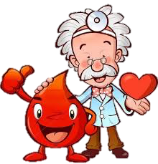
DD
El Dimero D
Me esta marcando Activación de la Coagulaciòn.
Su presencia confirma formación de TROMBINA
Y PLASMINA
Ej. TVP
TEP
VN: menor 100 ng./ml
VPN: 90 – 100 %.

Slide 43
¿CÓMO EVALUAR LA COAGULACION?
PRUEBAS GLOBALES DE LA
COAGULACION
(SCREENING)

Slide 44

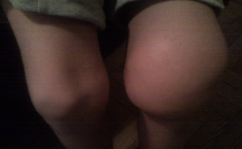
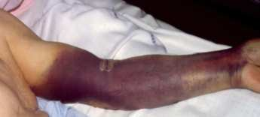
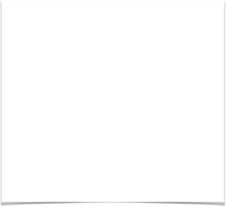
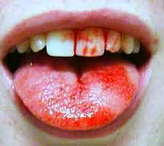
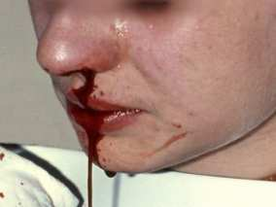
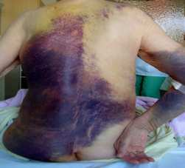
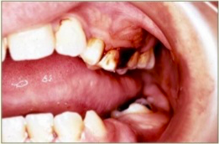
SIEMPRE HAY QUE CORRELACIONAR
EL LABORATORIO CON LA CLINICA !!!!
Examen Físico
Interrogatorio

Slide 45
LABORATORIO BASICO DE COAGULACION
HEMOGRAMA CON PLAQUETAS
KPTT o APTT o TTPA
TIEMPO DE PROTROMBINA O DE QUICK
TIEMPO DE TROMBINA
FIBRINOGENO
SOLUBILIDAD DEL COAGULA CON
UREA 5 MOLAR (F XIII)
LISIS DE EUGLOBULINA
LISIS DEL COAGULO
COAGULACIÓN
FIBRINOLISIS

Slide 46
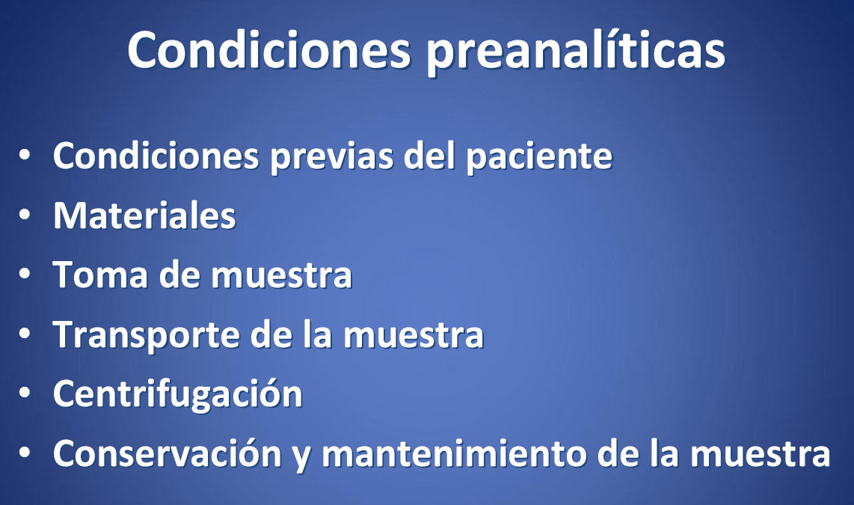

Slide 47
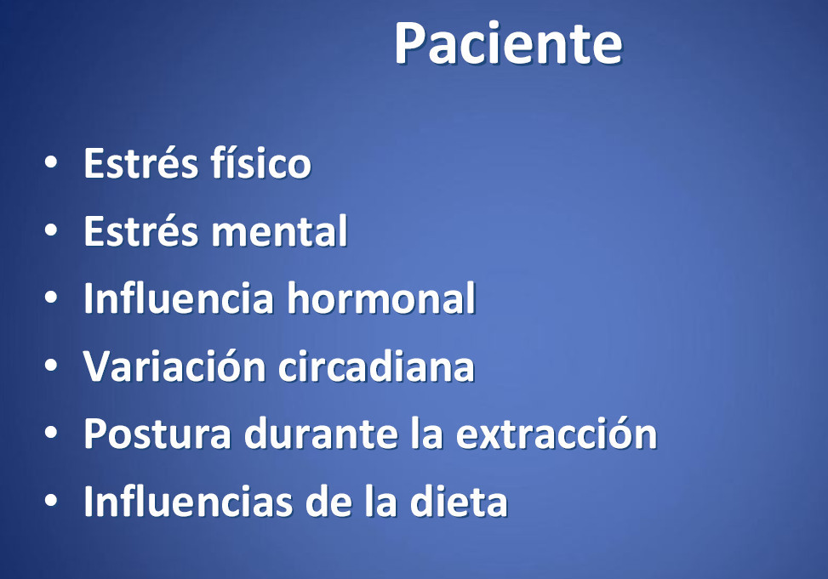

Slide 48
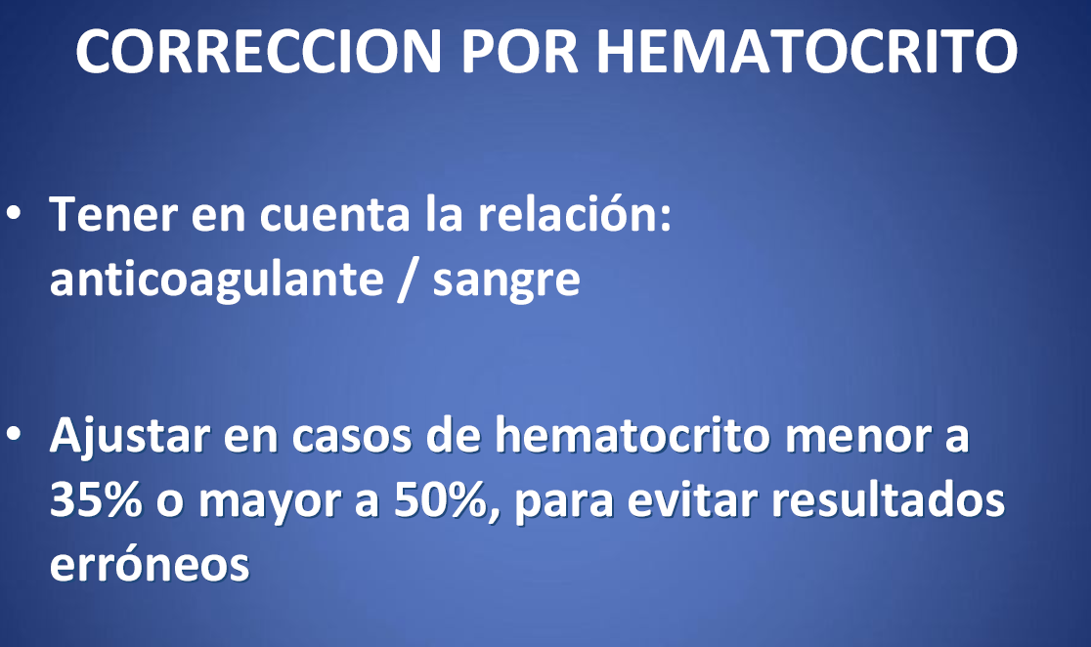

Slide 49
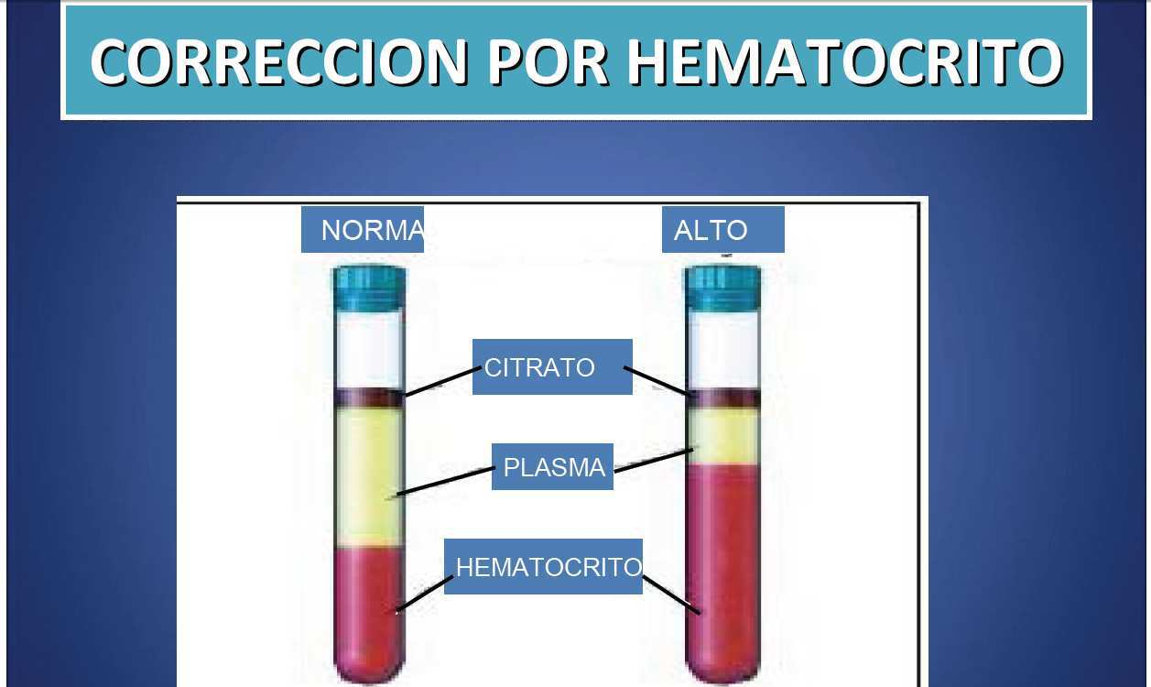

Slide 50
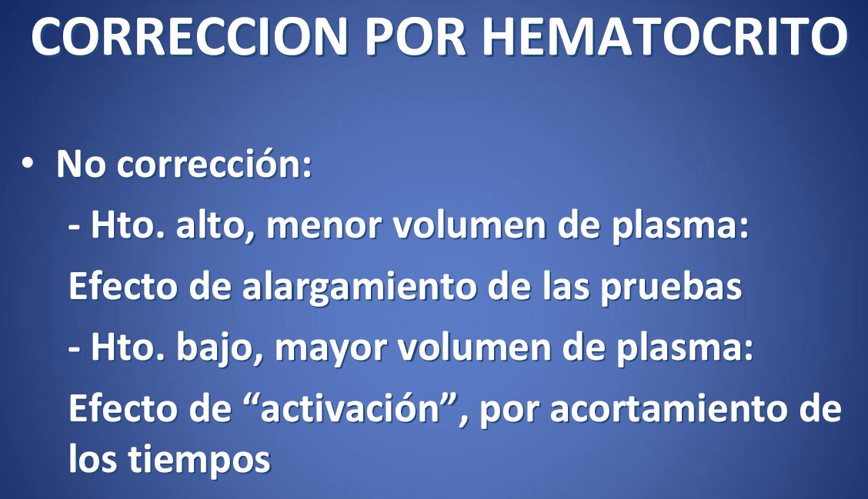

Slide 51
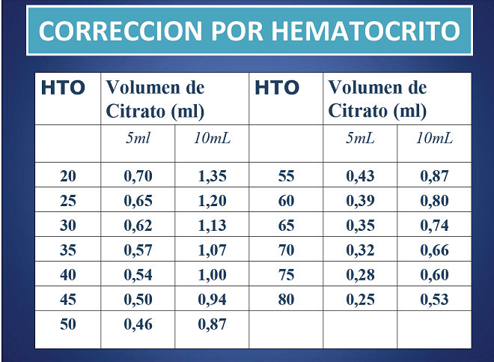

Slide 52
Descripción clásica del sistema de coagulación
De acuerdo a los test de coagulación “in vitro”
Vía intrínseca iniciada por la activación de la fase de contacto, PK, QAPM y Factor XII
APTT
Vía extrínseca iniciada por la activación de factor VII a través del factor tisular
TP
Vía final común Factores X, V y II, que lleva a la generación de trombina y posterior formación de fibrina
TP y APTT
Notes:
52

Slide 53
Vìa Intrinseca
TP
Tiempo de Protrobina
Vìa Extrinseca
Fase de contacto a travez de cargas
negativas de la matriz extracelular
Injuria vascular
FT – VIIa
FL –Ca+
FT
-
-
-
FC
QAPM
PK
K
X
XIIa
Vìa Común
Fibrinògeno - I
XIa
Xa
FL
Ca+
Va
TT
Tiempo de Trombina
Vía Final
IXa
FL
Ca+
VIIIa
Fibrina Soluble
IIa
Trombina
XIIIa
aPTT - KPTT
II
FIBRINA ESTABLE
XIII
APTT - TP

Slide 54
Vìa Intrinseca
Vìa Extrinseca
TP
Tiempo de Protrobina
FT
-
-
-
FC
QAPM
PK
K
aPTT
TP
VIIa
FL –Ca+
XIIa
XIa
IXa
FL
Ca+
VIIIa
Xa
FL
Ca+
Va
Fibrinògeno - I
aPTT - KPTT
TT
Tiempo de Trombina
Vía Final
Vía Común
II
IIa
Trombina
Fibrina Soluble
XIIIa
NINGUNA DE ESTAS PRUEBAS
MIDE EL DEFICIT DE F XIII
FIBRINA ESTABLE

Slide 55
LABORATORIO
¿COMO SE HACEN LOS TIEMPOS?

Slide 56
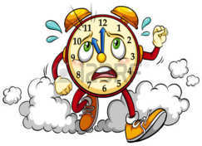
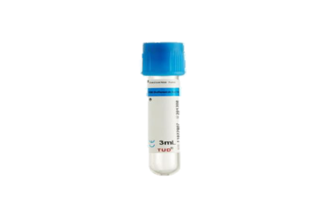
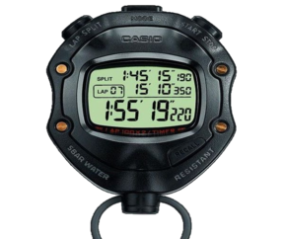
¿CÓMO SE HACEN LOS TIEMPOS DE COAGULACION?
Citrato
Cuando se forma el coagulo se corta
el cronometro ese es el Tpo. de coag.

Slide 57
TROMBOPLASTINA PARCIAL
Activador de cargas Negativas
Ca+
TROMBOPLASTINA
(Mezcla de FT con FL)
FT
FC
-
-
-
Plasma de mi Pte.
TP
Tiempo de Protrobina
QAPM
PK
K
VIIa
FL –Ca+
XIIa
aPTT
TP
XIa
IXa
FL
Ca+
VIIIa
Xa
FL
Ca+
Va
Trombina
Fibrinògeno - I
aPTT - KPTT
TT
Tiempo de Trombina
IIa
Trombina
Fibrina Soluble
II
NINGUNA DE ESTAS PRUEBAS
MIDE EL DEFICIT DE F XIII
XIIIa
FIBRINA ESTABLE

Slide 58
TROMBOPLASTINA
(Mezcla de FT con FL)
FT
FC
-
-
-
Plasma de mi Pte.
TP
Tiempo de Protrobina
QAPM
PK
K
VIIa
FL –Ca+
XIIa
XIa
IXa
FL
Ca+
VIIIa
Xa
FL
Ca+
Va
Fibrinògeno - I
IIa
Trombina
Fibrina Soluble
II
XIIIa
FIBRINA ESTABLE

Slide 59
TIEMPO DE PROTROMBINA
(T. Quick)
EVALUA:
CALIDAD
CANTIDAD
FACTORES
SENSIBILIDAD:
FVII > FX > FV > FII
VN:13s
Vía Extrínseca y Vía Común
Principalmente utilizando tromboplastinas recombinantes.

Slide 60
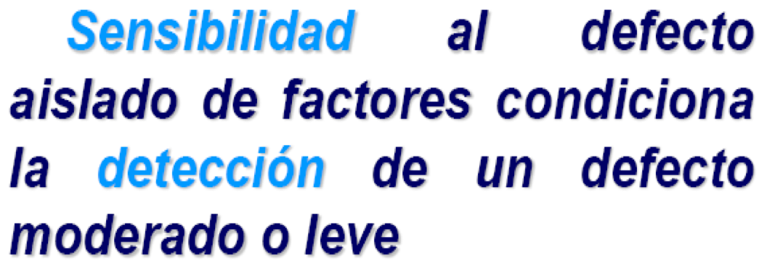
REACTIVO
TROMBOPLASTINA

Slide 61
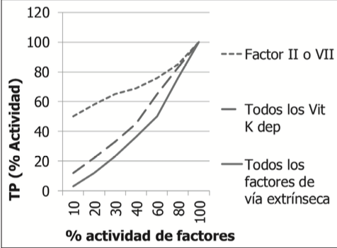
TIEMPO DE PROTROMBINA
(T. Quick)
TP es una prueba global y, por lo tanto, refleja el equilibrio
entre los distintos factores de la vía extrínseca.
La deficiencia de un Factor aislado
tendrá menor repercusión que la
deficiencia de varios FACTORES
SI HAY CLINICA SUGESTIVA, IGUALMENTE
PEDIR DOSAJE DE FACTORES POR MAS
QUE LOS TIEMPOS SEAN NORMALES
Variación del TP de acuerdo a la cantidad de Factores de Vía Extrínseca
y Vía Final Común deficientes y el nivel de los mismos.

Slide 62
TP PROLONGADO
Déficit
de vit. K
INHIBIDORES
HEPATOPATIAS
Deficit aislados
(congenitas o adquiridas)
FVII, FX, FV
FII, o Fg.
CID
Politransfusión
Hipofibrinogenemia
(menor 80 / 50mrg./dl.)
Disfibrinogenemia
ANTICOAGULACION
ORAL

Slide 63
RIN
Razón Internacional Normatizada
TP Paciente (s)
RIN
ISI
TP Testigo (normal)
ISI: Indice Internacional de Sensibilidad.
Cuanto mas cercano a 1 es mas sensible el reactivo
RIN normal: 0,9 a 1,2.
El RIN se usa para el Pte. En tto. con dicumarinico.
Ej.: RVM: 2,5 a 3,5. - TVP: 2 – 3.
TASA DE PROTROMBINA: Se informa en % de actividad. Se realiza
una curba de calibracion (recta de Thivolle) para cada reactivo y lab.
VN: 70 %. - 110%

Slide 64
TROMBOPLASTINA PARCIAL
Activador de cargas Negativas
Ca+
FT
FC
-
-
-
Plasma de mi Pte.
QAPM
PK
K
VIIa
FL –Ca+
XIIa
XIa
IXa
FL
Ca+
VIIIa
Xa
FL
Ca+
Va
Fibrinògeno - I
aPTT - KPTT
IIa
Trombina
Fibrina Soluble
II
NINGUNA DE ESTAS PRUEBAS
MIDE EL DEFICIT DE F XIII
XIIIa
FIBRINA ESTABLE

Slide 65
TIEMPO TROMBOPLASTINA PARCIAL ACTIVADA
TTPA – aPTT - KPTT
EVALUA:
CALIDAD
CANTIDAD
FACTORES
SENSIBILIDAD:
FVIII > FIX > FXI > FXII
VN:31s
Vía Entrínseca y Vía Común
Menos sensible a los Factores de la Vía Final Común. (X-V-II).

Slide 66
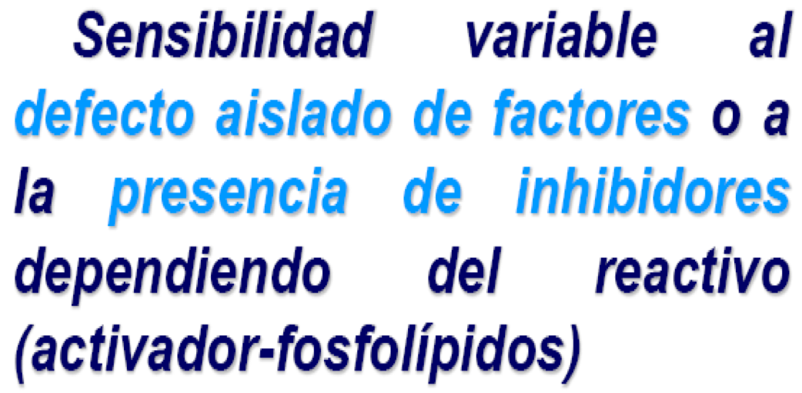
REACTIVO
TIEMPO TROMBOPLASTINA PARCIAL ACTIVADA
TTPA – aPTT - KPTT

Slide 67
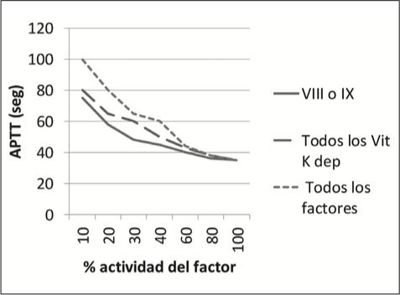
TIEMPO TROMBOPLASTINA PARCIAL ACTIVADA
TTPA – aPTT - KPTT
TTPA es una prueba global y, por lo tanto, refleja el equilibrio
entre los distintos factores de la vía intrínseca.
SI HAY CLINICA SUGESTIVA, IGUALMENTE
PEDIR DOSAJE DE FACTORES POR MAS
QUE LOS TIEMPOS SEAN NORMALES
La deficiencia de un Factor aislado
tendrá menor repercusión que la
deficiencia de varios FACTORES
Variación del TTPa de acuerdo a la cantidad de Factores de Vía
Extrínseca y Vía Final Común deficientes y el nivel de los mismos.

Slide 68
aPTT PROLONGADO
INHIBIDORES
Especificos (VIII) y
Interferencia (IL)
HEPATOPATIAS
Déficit
de vit. K
Deficit aislados
(congenitas o adquiridas)
FVIII, FIX, FXI
XII, PK o Q
X-V-II
ACO anti Xa DIRECTOS
(poco)
Ribaroxaban – Apixaban
ACO anti IIa
Dabigatran
(mas)
CID
Politransfusión
Hipofibrinogenemia
(menor 80mrg./dl.)
Disfibrinogenemia
ANTICOAGULACION
ORAL – HEPARINA
(No Fraccionada)

Slide 69
FT
FC
-
-
-
Plasma de mi Pte.
QAPM
PK
K
VIIa
FL –Ca+
XIIa
aPTT
TP
TT
Tiempo de Trombina
XIa
IXa
FL
Ca+
VIIIa
Xa
FL
Ca+
Va
Trombina
Fibrinògeno - I
IIa
Trombina
Fibrina Soluble
II
NINGUNA DE ESTAS PRUEBAS
MIDE EL DEFICIT DE F XIII
XIIIa
FIBRINA ESTABLE

Slide 70
TT
TIEMPO TROMBINA
CALIDAD
CANTIDAD
EVALUA:
FIBRINOGENO
SENSIBILIDAD:
menor 100mrg./dl.
Mide el Paso del Fibrinogeno a Fibrina
VN: 15s – 17s

Slide 71
TT PROLONGADO
INHIBIDORES
PDF/pdf - Paraproteinas
HEPATOPATIAS
Hipofibrinogenemia
(menor 100mrg./dl.)
Disfibrinogenemia
CID
Politransfusión
HEPARINA
(No Fraccionada)
ACO anti IIa
Dabigatran

Slide 72
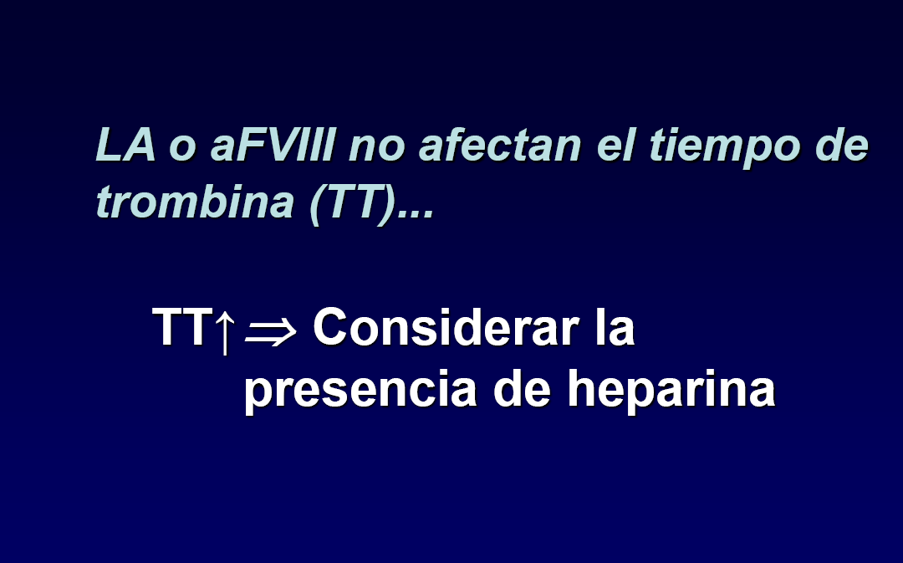

TT PROLONGADO

Slide 73
TIEMPO DE REPTILASA
Se obtiene al añadir al plasma reptilasa
Reptilasa: Enzima proteolitica extraida del veneno de la Serpiente BOTHROPS ATROX.
Actua sobre el Fg. De una forma parecida a la Trombina, liberando solamente el Fibrinopeptido A y pormandose en monomero de Fibrina.
Se alarga en: Hepatopatia, Hipo y Disfibrinogenemia.
INSENSIBLE A HEPARINA!!!!!
UTIL PARA DESCARTAR PRESENCIA DE HEPARINA

Slide 74
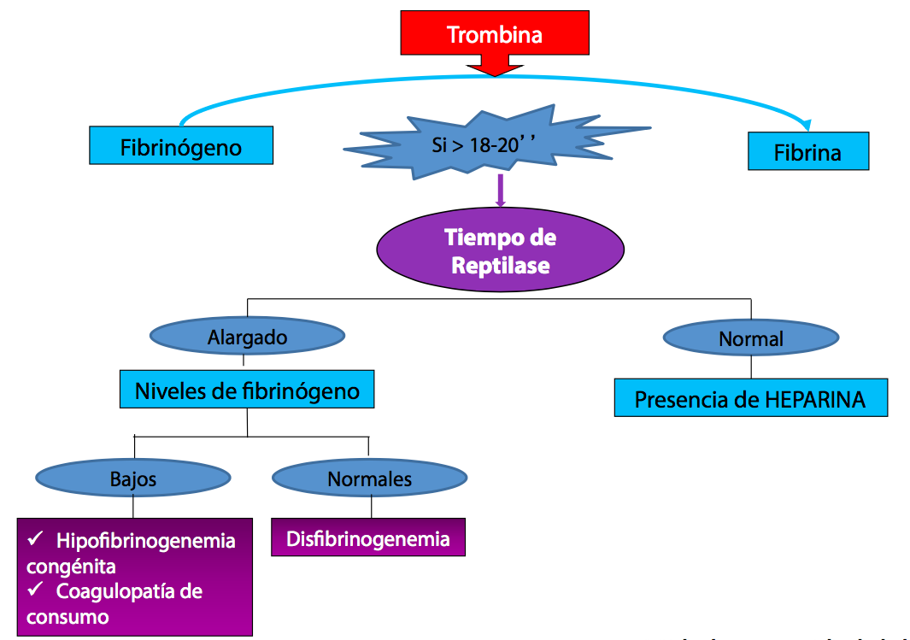
TIEMPO DE REPTILASA

Slide 75
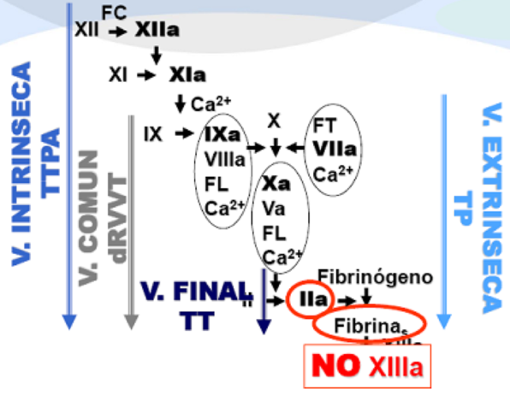
IMPORTANTE
NI EL TP
NI EL APTT
NI EL TT
NINGUNA DE ESTAS PRUEBAS EVALUA EL DEFICIT DE
FACTOR XIII

Slide 76
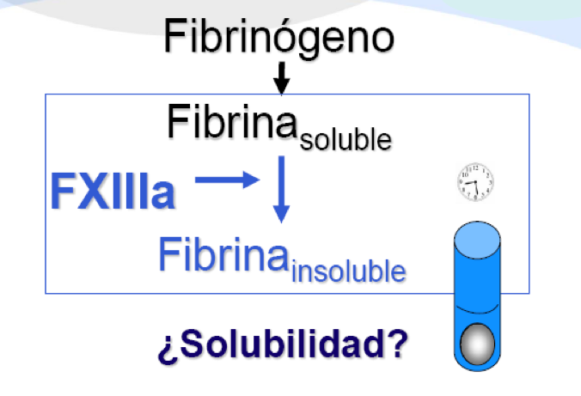
PRUEBA DE SOLUBILIDAD DEL COAGULO:
Solucion de UREA 5 M. N: Coagulo insoluble en 24Hs.

Slide 77
IMPORTANTE
aPTT y/o TP y/o TT
CUANDO UN TIEMPO DE ALARGADO
SIEMPRE TENGO QUE REALIZAR
CORRECCION CON EL AGREGADO PN

Slide 78
CORRECCION CON EL AGREGADO PN
Plasma Pte.
Plasma Normal
Mezcla
½ Pte. + ½ PN
aPTT
TP
TT

Slide 79
CUANDO UN TIEMPO DE ALARGADO
SIEMPRE ME TENGO QUE PREGUNTAR??
aPTT y/o TP y/o TT
?
DEFICIT
INHIBIDORES

Slide 80
SIEMPRE ME TENGO QUE PREGUNTAR??
aPTT y/o TP y/o TT
Correcciòn con Plasma Normal. (P + N)
SI CORRIGE
NO CORRIGE
DEFICIT
INHIBIDORES

Slide 81
APTT
Correcciòn con Plasma Normal. (PP + PN)
SI CORRIGE
NO CORRIGE
DEFICIT DE FACTOR
INHIBIDORES
DOSAJE DE FACTOR
Inhibidor especifico de factores.
Inhibidor tipo Lupico (IL).
Presencia de Heparina No Fraccionada.

Slide 82
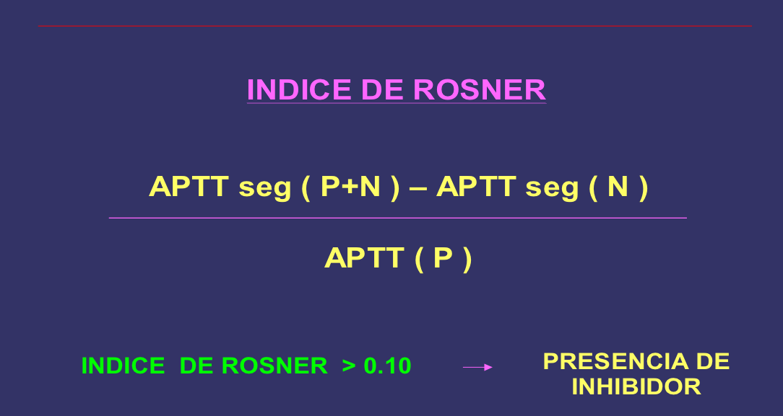
DETECCION DE INHIBIDORES

Slide 83
POR QUE ES IMPORTANTE LA CORRECCION
CON PLASMA NORMAL
Paciente de 68 años que ingresa por equimosis y Hematoma en
antebrazo post venopunción. No presenta antecedentes personales
de sangrados. Se le solicita Tiempos dando un aPTT prolongado.
Tiene caìda del Hematocrito, por lo que se decide administrar PFC,
sin mejoras.
DIAGNOSTICO: HEMOFILIA ADQUIRIDA
SE DETECTA EL AC. ANTI FACTOR VIII
Se repiten el aPTT dando 70 segundos (Test.:31 s.) se realiza la
corrección con PN dando 68 seg. Conclusión:NO CORRIGE CON PN
TRATAMIENTO DEL SANGRADO
ERRADICAR EL INHIBIDOR
PRECOZ
TRATAMIENTO HEMOSTATICO
TRATAMIENTO INMUNOSUPRESOR TIS.

Slide 84
SI HAY DEFICIT
DOSAJE DE
FACTORES
¿QUÉ FACTORES EVALUAR?
TTPA
VIII - IX - XI
XII - FC
TP
VII - X – V - II
TT
FIBRINOGENO
FIBRINOGENO
NORMALES
XIII
DEFECTOS
NO
HEMORRAGICOS
DEFECTOS HEMORRAGICOS

Slide 85
QUE PIENSO EN ESTOS PACIENTE????
TP largo, el resto Normal
VII- X- V - II
APTT largo, el resto Normal
XII, XI, IX, VIII
Precalicreina, HMWK
TP Y APTT largo y TT normal
X,V,II
Fg. Bajo o Anomalo
Heparina
PDF
CID, Hepatop.
TP, APTT, TT largo

Slide 86
IMPORTANTE
Los tiempos de la coagulacion SOLO miden los factores
(activadores) de la coagulación, NO mide los INHIBIDORES.
Miden de forma cuantitativa y funcional a los Factores.
Son pruebas de screening de partes de la HEMOSTASIA,
pero no mide a los factores por separados.
Ninguna de estas pruebas mide el deficit de Factor XIII.
SI las pruebas son NORMALES con clinica sujestiva de algún
Defecto de la Hemostasia, igualmente pido dosje de factores.

Slide 87
GRACIAS

Slide 88
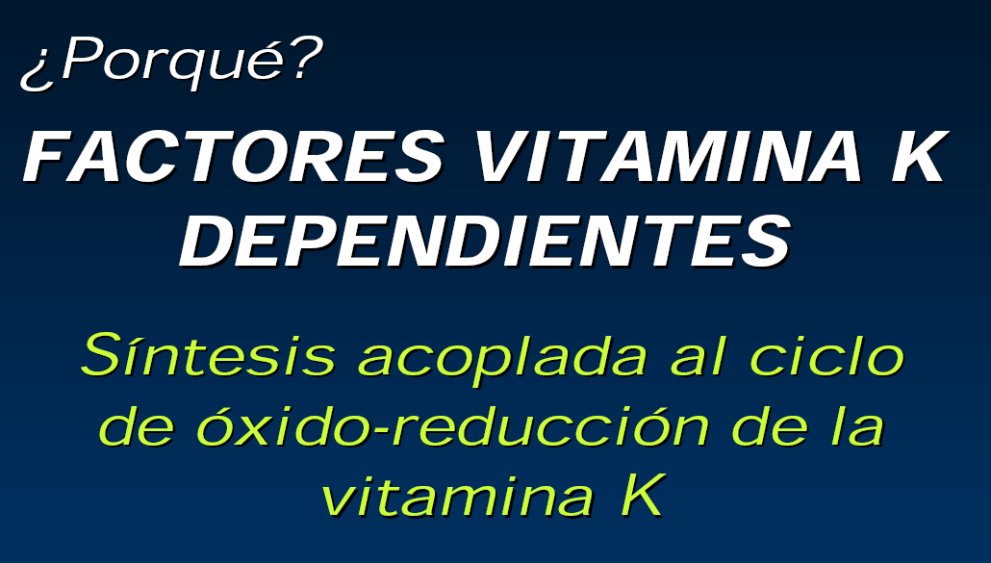

Slide 89
TODAS LAS PRUEBAS LO QUE MIDEN
ES ESTE PASO
FIBRINOGENO
FIBRINA
APTT
TP
TT

Slide 90

Mide el equilibrio entre activadores e inhibidores
PERO NO MIDE ALFA 2 ANTIPLASMINA
!!!!!!!!
SI EVALUA LA ALFA 2 ANTIPLASMINA

Slide 91

PARA QUE NOS DE DD+ TUVO QUE HABER ACTUADO
LA TROMBINA IIa

Slide 92

INSUF. HEPATICA: El Fg. y el t-PA porque uno se sintetisa y el
otro se metaboliza en el higado.

Slide 93


Slide 94

TP
APTT
TT
No corr.
C/PN
Directo al Fg.

Slide 95


Slide 96
TROMBOPLASTINA PARCIAL
Activador de cargas Negativas
Ca+
TROMBOPLASTINA
(Mezcla de FT con FL)
FT
FC
-
-
-
Plasma de mi Pte.
TP
Tiempo de Protrobina
QAPM
PK
K
VIIa
FL –Ca+
XIIa
aPTT
TP
XIa
IXa
FL
Ca+
VIIIa
Xa
FL
Ca+
Va
Trombina
Fibrinògeno - I
aPTT - KPTT
TT
Tiempo de Trombina
IIa
Trombina
Fibrina Soluble
II
NINGUNA DE ESTAS PRUEBAS
MIDE EL DEFICIT DE F XIII
XIIIa
FIBRINA ESTABLE

Slide 97

Modelo Celular de la Coagulación
La coagulación ocurre en 3 fases: iniciación, amplificación y propagación.
En la iniciación, el factor VIIa unido a TF activa al factor IX y al factor X.
El factor Xa luego activa al factor II sobre la célula que expone TF, a traves de un complejo formado con el factor Va. Producen una cantidad pequeña de IIa (no suficiente como para transformar el fibrinogeno en fibrina).

Slide 98
Modelo Celular de la Coagulación
En la fase de amplificación, la IIa producida activa plaquetas, las cuales liberan el contenido de sus gránulos incluyendo factor V. Activa al factor V, activa al factor XI, y al factor VIII separándolo de su transportador plasmático, el factor von Willebrand (FvW). Los cofactores activados se unen a las enzimas correspondientes para formar los complejos de activación “Tenasa” y “Protrombinasa”. Con la aparición de las primeras moléculas de FXa, el complejo VIIa/TF es inhibido por el inhibidor de la vía del factor tisular (TFPI).

Slide 99
Modelo Celular de la Coagulación
En la fase de propagación, el factor IXa generado por el complejo VIIa/TF se une a las plaquetas activadas y activa factor X. Este factor IXa es ayudado por el factor IXa generado sobre la superficie plaquetaria por el factor XIa. El factor Xa luego se mueve hacia el factor Va para formar el Complejo Protrombinasa, que producirá grandes cantidades de trombina.

Slide 100
Modelo Celular de la Coagulación
TFPI
VIIa

Slide 101


